Slide 1
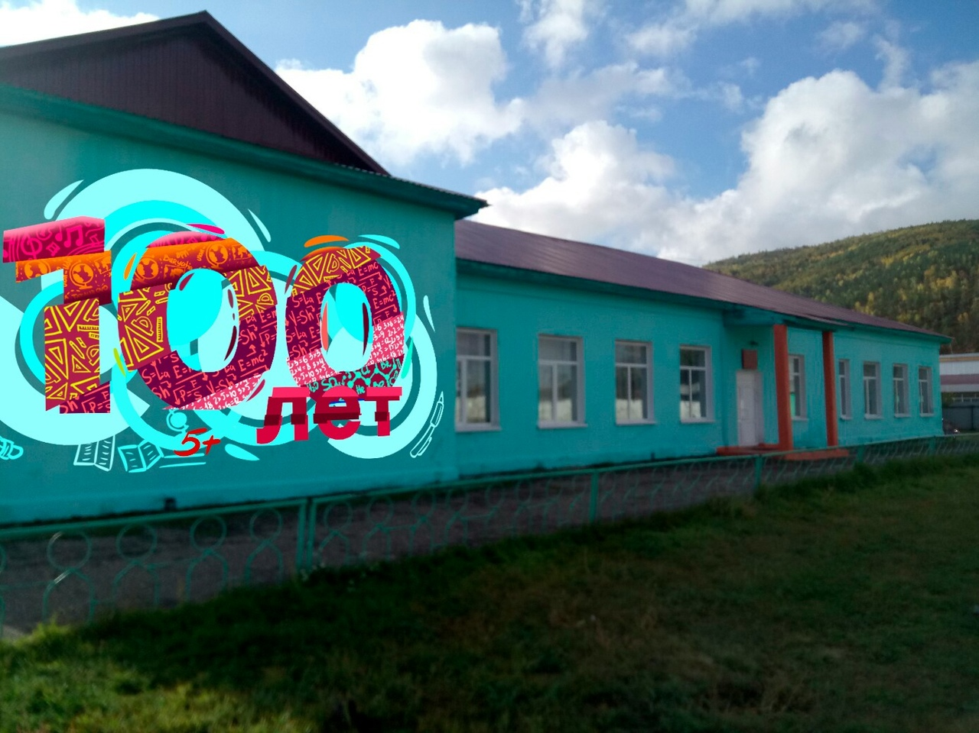
Школа – как научно-исследовательский центр

Slide 2
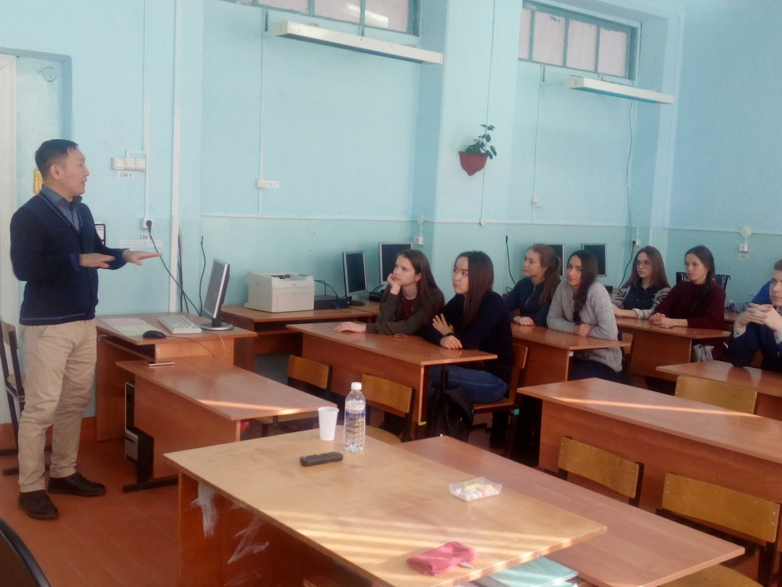

Совет молодых ученых БНЦ СО РАН

Slide 3
Проблема:
у выпускников школы сегодня, сложился устойчивый стереотип, что ученый это человек материально не обеспеченный, без нормального будущего, а сама наука вещь крайне занудная и не интересная
попытки пропагандировать науку среди учащихся через ученых встречают неприятие со стороны первых, так как «люди от науки» зачастую говорят на языке не понятном не только ученикам, но и учителям.

Slide 4
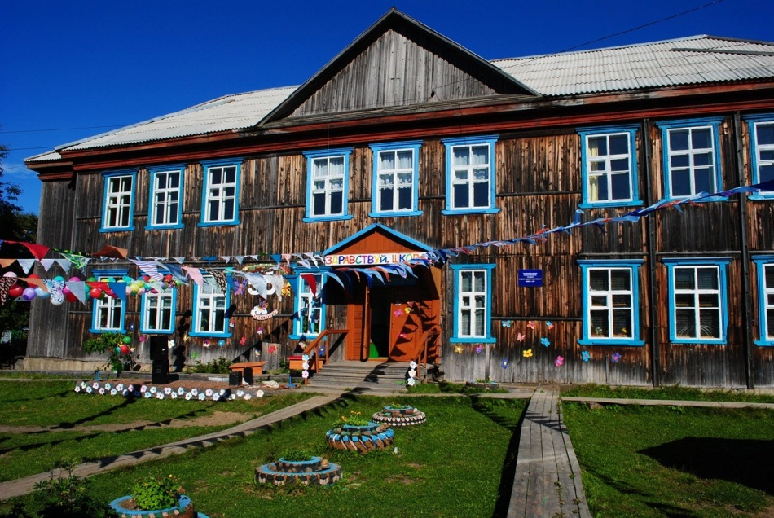
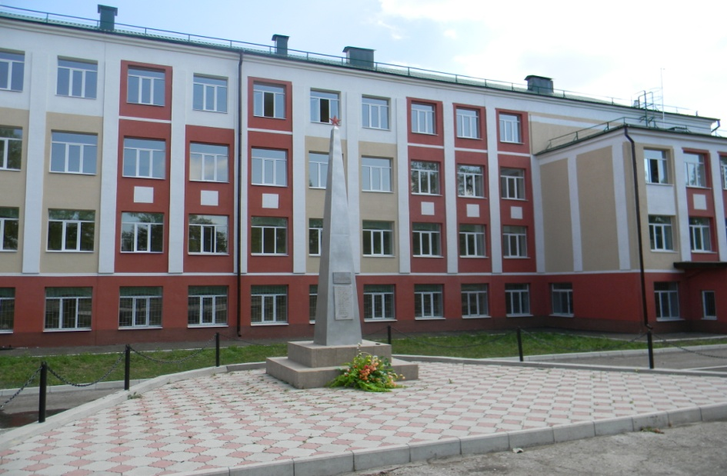
сельская школа городская школа

Slide 5

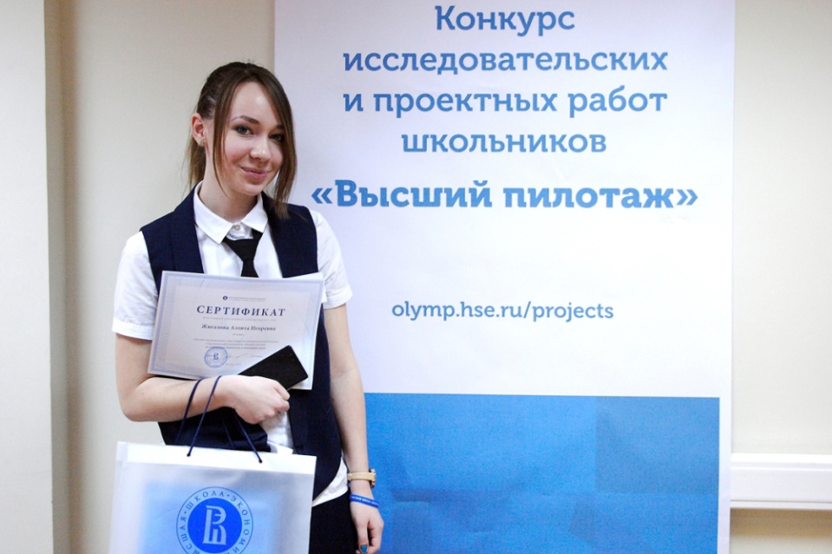
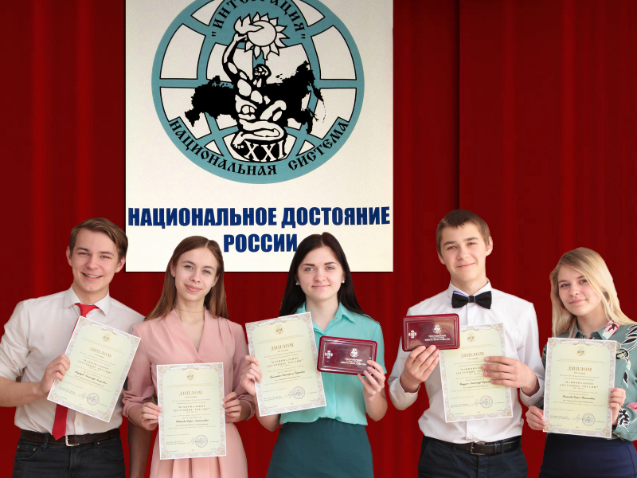
Научно-практические конференции Бурятии и России

Slide 6
Научно-исследовательская конференция Прибайкальского района
Первый этап (конец ноября – начало декабря) совместно с БНЦ СО РАН проводим научно-исследовательскую конференцию выбираем наиболее успешные работы,
Втором этап (после окончания первого) совместно с БНЦ СО РАН (из экспертов они превращаются в кураторов) готовим своих победителей, для участия в более значимых по статусу мероприятиях.

Slide 7
В случае успешной реализации данного проекта мы получаем:
Районную научно-практическую конференцию, по уровню не уступающую республиканским, экспертами на которой будут выступать ученые с докторскими и кандидатскими степенями.
Развиваются связи с научными учреждениями Республики Бурятия. Победители и призеры данной конференции, вместе с их учителями – научными руководителями получают кураторами ученых БНЦ и возможность доработать свои проекты именно исходя из научных требований.

Slide 8
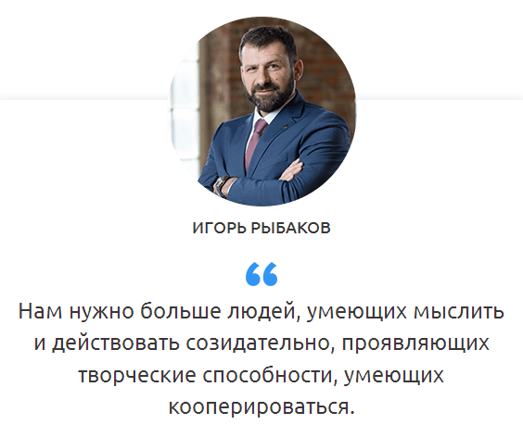
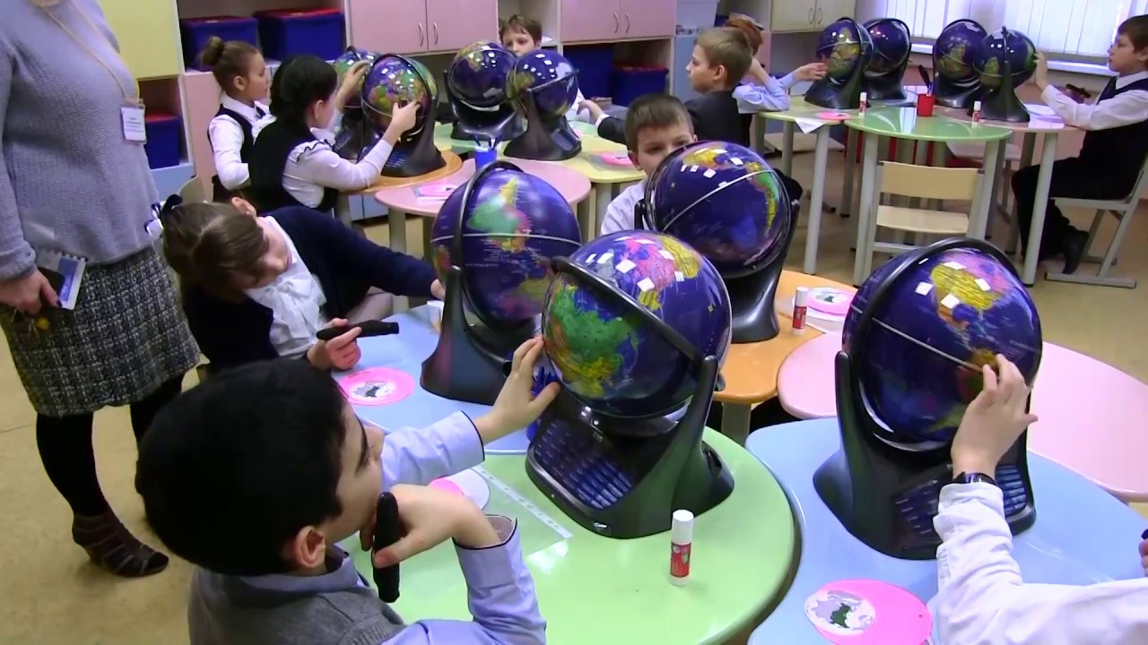
«Территория образовательных проектов — Школа».

Slide 9
Спасибо за внимание!

